Slide 1
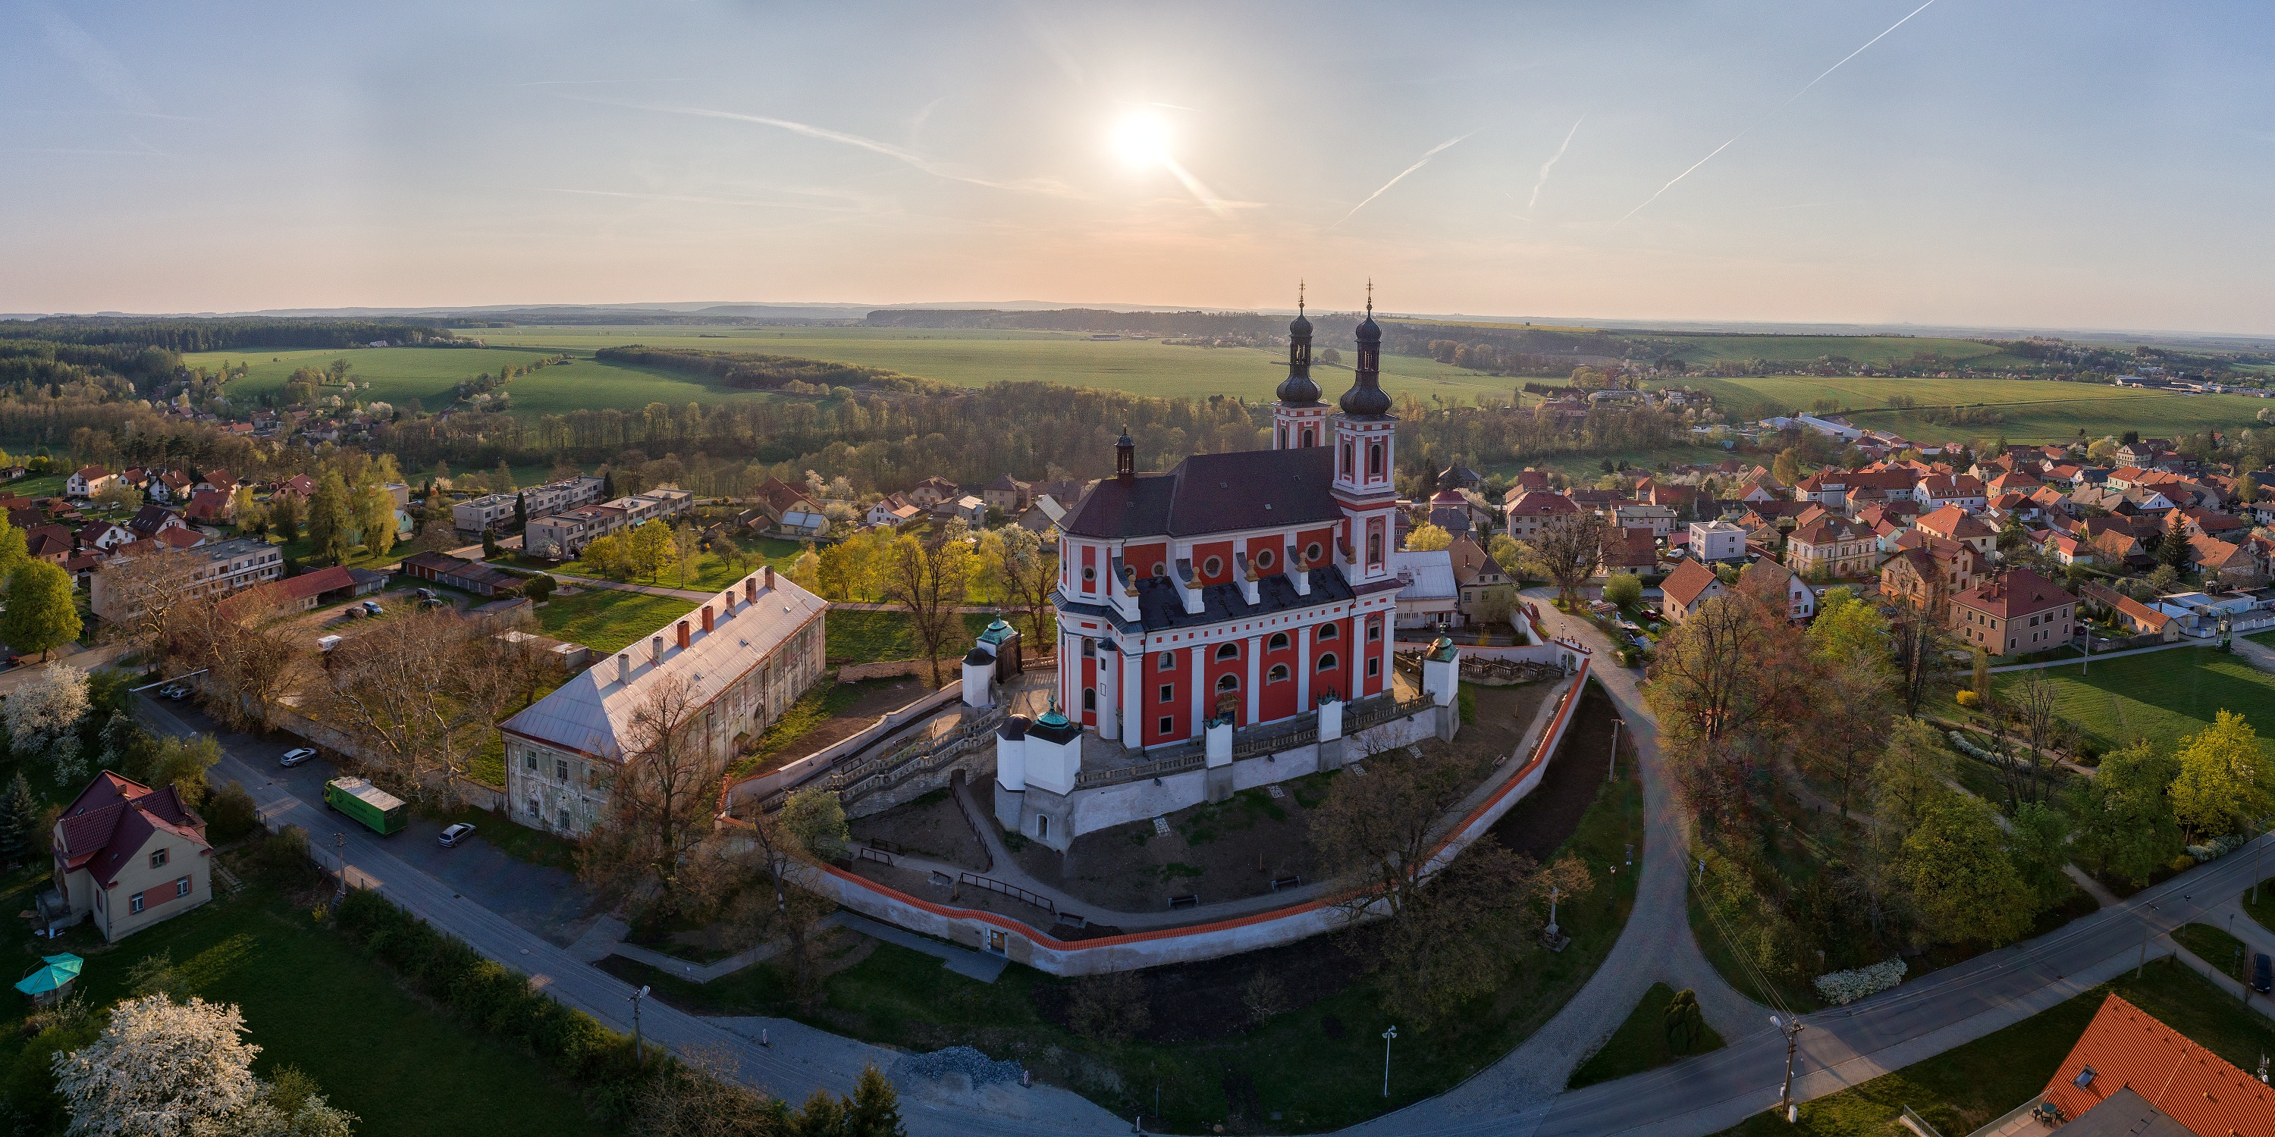
Animace škol MAS SKCH, z.s.
seminář pro školy
Datum konání: 10.10. 2019 začátek od 08:30 Místo konání: Volnočasové centrum Luže, Žižkova 178, 53854 Luže

Slide 2
Příprava projektu pro školy – MPI-místní plán inkluze
sběr dat - do konce října
dobrá analýza – umožní prostředky dle popsaných potřeb včetně zahraničních zkušeností, sdílené personální pozice,
posílení spec. pedagogů v území, společná tvorba ŠAP apod.
Máme pro vás tipy na projektové dny“
přírod. vědy, badatelský přístup Koncept MZU- spolupráce HL-arboretum a botanické zahrady Troja – MŠ Luže
Hamzův park a arboretum – projektový den
EVVO –spolupráce s https://www.mojeodpadky.cz/
Doporučujeme:
šablony na tandemovou výuku –využití pro inkluzi(poradíme)
Výzvy na zahrady, výstava v MLK(viz dále)
Nezapomeňte
podpis animace
stav investičních potřeb – výzvy MAS a další období, MAPII
Zajímá nás
stav formativního hodnocení-máte zájem o semináře, školení?

Slide 3
MAP2 – prioritizace
kvalita analytické části-pedagogická
účast na zajímavých pedagogických konferencích
semináře
zapojení do pracovních skupin-vzdělávání v odborných panelech-využití spolupráce se
SYPO-metodické kabinety, trendy, aktuality
Info o Dlouhodobém záměru a Strategie vzdělávání 2030

Slide 6
Veletrh Úspěch pro každého žáka 2019
29. – 30. 11. 2019
Zahrady - Výzva č. 7/2019: Přírodní zahrady zahrady
100 – 500 tis. Kč, maximálně 85 % z celkových způsobilých výdajů(zašlete zájem)
Ojedinělá interaktivní výstava Natrach Ditrach bude v Muzeu loutkářských kultur do 30. ledna 2020. Jedná se vlastně o velký kinetický objekt - instalaci s mnoha pohyblivými i audiovizuálními prvky. Zaujme všechny, co si rádi hrají a baví je nejrůznější technické vynálezy a vychytávky. Na výstavu také od listopadu naváží nově chystané vzdělávací zážitkové programy pro školy, které žákům objasní nejedno fyzikální tajemství, pomohou pochopit, jak fungují zákony mechaniky a umožní zapamatovat si hravou formou spoustu užitečných vědomostí.

Slide 7
PPUČ-elektronická podpora práce učitelů
Pokud chcete k tématu gramotností dostávat od PPUČ/GRAMOTNOSTI.PRO informace přímo, prosím registrujte se sami nebo vybrané členy Vaší pracovní skupiny na gramotnosti ve formuláři na https://gramotnosti.pro/infoMAP
Nás zajímá, s jakými výzvami kolem gramotností se ve Vašem regionu potýkáte. Budeme rádi za vyplnění dotazníku zpětné vazby https://gramotnosti.pro/dotaznikMAP
Vaše časté dotazy na gramotnosti, pokud chodí, zveřejňujeme na http://gramotnosti.pro/MAP případně předáváme NIDV/IPs SRP k šíření mezi příjemci IPo MAPII
Individuální dotazy a problémy škol a učitelů, které vzejdou z jednání vašich pracovních skupin na gramotnosti, směřujte do Konzultačního centra NÚV https://gramotnosti.pro/konzultacnicentrum) nebo pište na ppuc@nuv.cz, rádi pomůžeme s nasměrováním na vhodné zdroje a informace
Pokud najdete mezi svými školami aspoň jeden příklad spolupráce mezi učiteli na rozvoj gramotností, pomozte nám tento příběh přihlásit do kampaně #Učme společně – děkujeme za šíření - https://gramotnosti.pro/ucmespolecne; autory krátkých článků a příkladů inspirativní praxe rádi oceníme a "zlato" z Vašeho MAPu budeme šířit po ČR a pomůžeme tak i propagaci práce Vašeho MAP
Nabízíme k šíření články a výstupy z minikonferencí PPUČ na gramotnosti - http://gramotnosti.pro/odbornepanely - desatero pracovní skupiny MAP a další. Na jaře 2019 byly akce přímo zaměřeny na spolupráci s MAP projekty. Uvítáme podněty pro budoucí akce, aktuálně najdete anotace a přihlášky na podzimní termíny minikonferencí
matematická gramotnost: 11. 11. 2019, Praha (anotace, přihlášení)
digitální gramotnost: 14. 11. 2019, Praha (anotace, přihlášení)
čtenářskou gramotnost: 3. 12. 2019, Olomouc (anotace, přihlášení)
Mezi své školy a další zájemce můžete šířit odkaz na registraci Newsletteru Gramotnosti.PRO - "https://gramotnosti.pro/#newsletter – pravidelné souhrny z kampaně Gramotnosti.pro život, výběry z BLOGU http://gramotnosti.pro/blog
Pokud ve svých pracovních skupinách pracujete s tématem digitálního vzdělávání, upozorňujeme na naši spolupráci s DigiKoalicí, na https://www.facebook.com/DigiKoaliceSkolam/ najdete každé pondělí inspirace pro aktivity a akce na poli digitální gramotnosti a informatického myšlení pro praxi škol. Diskutovat o gramotnostech v praxi škol s námi můžete i ve FB skupině https://www.facebook.com/groups/171340270208588/

Slide 8
Co se potkává v MAPu
Využitá infrastruktura
Rovné příležitosti
Sdílení kapacit (i expertů)
Roční akční plán
Funkční partnerství
Obce, MAS, NNO, podnikatelé, rodiče, školy, soc. služby, ORP,SO, experti + přenos MSMT, NSMAS, SMO,SMS, SKAV, ASZ, EDUIN…
šablony
MAP
I-KAP, ŠIKK
Nástroje financování
SYPO
IP systémové
Výzvy (IROP
PPUČ
SRP, APIV
Výzvy
OPZ , OPVVV,
OPŽP aj,

Slide 9
Šablony II – ZoR
Celkem 2 zprávy o realizaci + ZZoR po 8. měsících
Je povinnost přikládat kalkulačku stáhnete zde: https://www.masskch.cz/pro-skoly/sablony-ii/
Povinnost prokazování publicity (plakát ve velikosti A3,
logo na webových stránkách)
Odkaz na vytvoření plakátu: https://publicita.dotaceeu.cz/gen/krok1
IE ESF – indikátor 60000
Pokud je stanovena hodnota indikátoru 60000 např. na 2 osoby, je nutné pro tyto dvě podpořené osoby založit kartu účastníka v IS ESF.
Odkaz na IS ESF: https://esf2014.esfcr.cz/publicportal/DefaultPage.aspx

Slide 10
Realizace aktivit
Projektový den ve škole
Účastní se skupina žáků, kde není uveden maximální ani minimální počet, může to být tedy celá škola, nebo jedna třída, není zde podmínka dítěte ohroženým školním neúspěchem.
Dokládá se: Sken záznamu z realizace projektového dne, se zapojením odborníka z praxe
Na záznamu -> (stačí stručně, ale věcně ke každému bodu)
Popis projektové výuky: Projektová výuka je chápána jako samostatné řešení problému, nebo nějaké situace ze strany dětí.
Popis konkrétního výstupu -popis spolupráce pedagoga s externím odborníkem (plánování, vedení a reflexe). Zapojení externího odborníka musí dávat smysl!

Slide 11
Odborník
pracovník z praxe, uznávaný ve svém oboru. Nejedná se o pedagogického pracovníka školy. Výběr konkrétního odborníka je v kompetenci ředitele školy (neprokazuje se žádným dokladem).
S odborníkem je třeba mít podepsanou smlouvu. Nejlepší je smlouva o poskytování služeb. Ta může být sjednána na jakoukoliv částku (i na 1KČ) v případě, že by odborník poskytnul své služby bezúplatně. Pro účely Šablon není možné za 0Kč, neboť by mohlo dojít k neuznání aktivity.
Příklad projektového dne Bezpečnost na internetu: https://www.pppuk.cz/soubory/primarni_prevence/projektovy_den_bezpecnost_na_internetu_ss.pdf

Slide 12
Projektový den mimo školu
Čestné prohlášení statutárního orgánu o zapojení alespoň tří dětí ohrožených školním neúspěchem.
Při identifikaci dítěte ohroženým školním neúspěchem je možné sledovat tyto nedostatky:
dlouhodobá a opakovaná prospěchová neúspěšnost;
nedůslednost ve školní přípravě,
kázeňské přestupky;
nedůsledné rodičovské vedení
sociokulturně znevýhodněné prostředí
Výběr žáků je zcela v kompetenci školy, ve zprávě o realizaci se tito žáci nijak neuvádějí, pouze při kontrole na místě je třeba vědět, kteří žáci to byli.
Sken záznamu z realizace projektového dne se zapojením odborníka z praxe obsahuje: seznam 10 dětí – neuvádí se jméno, ale kódy – např: iniciály dětí, číslo ve tř. knize cestovní vzdálenost v km včetně uvedení výchozího a cílového bodu projektového dne, nebo pintscreen kalkulátoru vzdálenosti.
Šablona počítá s cestovními náklady,a je proto nutné ji realizovat minimálně 10km od místa školy. Cestovní vzdálenost musí být vypočtena pomocí kalkulátoru vzdáleností poskytnutého Evropskou komisí https://ec.europa.eu/programmes/erasmus-plus/resources/distance-calculator_cs

Slide 13
III. Vlna šablon únor/březen 2020
Bude pro MŠ a ZŠ, pro ZUŠ již pravděpodobně nebudou.
Připravuje se operační program JAN AMOS KOMENSKÝ (kde by měly být zahrnuty i jiní žadatelé)
Předpokládané šablony:
Nebude chůva – možnost nahradit asistentem,
DVPP NEBUDE
Projektové dny, sdílení zkušeností zůstává.

